Slide 1

TKD 104
TÜRK DİLİ II
21. YÜZYIL BECERİLERİ
Sunumun esas alındığı kaynak: Prof. Dr. S. Serap Kurbanoğlu,
«Bilgi Okuryazarlığı»
Sunumu hazırlayan: Dr. Canan Öktemgil Turgut
Sunan: Dr. Hüseyin Göçmenler

Slide 2
2. Neler öğreneceksiniz?
Bu ünite sonunda;
21.yüzyıl becerileri ile ilgili kapsamlı bilgi sahibi olacaksınız.
21. yüzyıl becerileri ve iletişim becerileri arasında ilişki kurabileceksiniz.
Entelektüel birey olma konusunda kendinizi değerlendirebileceksiniz.

Slide 3
3. Anahtar kavramlar
21. yüzyıl becerileri
Öğrenme ve yenilikçilik becerileri
Bilgi, medya ve teknoloji becerileri
Yaşam ve kariyer becerileri

Slide 4
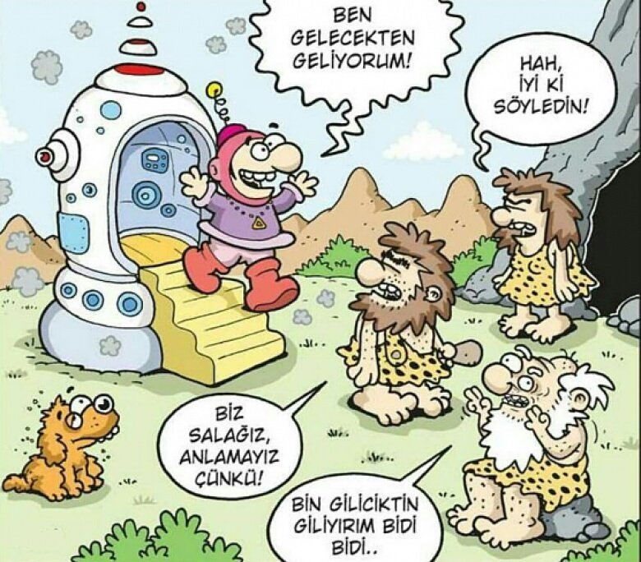
4. Gelecek de bir gün gelecek☺ Sizce de bu kadar duyarsız olmalı mıyız? (Kaynak: https://twitter.com/krikaturx)

Slide 5

5. Gelecek hakkında ne düşünüyorsunuz?

Slide 6
6. Ne dersiniz?
Bugünün ve geleceğin insanı ne tür özelliklere sahip olmalıdır?
21. yüzyıl becerileri dendiğinde sizin için ne ifade ediyor?

Slide 7
7. Giriş
Dünya değişiyor;
Bilimsel gelişmeler
İletişim olanakları
Üretim süreçlerindeki önemli değişimler.
Akla şu soru geliyor: Geleceğin insanı nasıl olmalı?

Slide 8
8. Giriş
Eğitim ve dönüşüm ilişkisi
Yeni bir yaklaşım gerekli, bunun için;
Sorunlara karşı esneklik,
Etkili iletişim,
Bilginin yönetimi,
İşbirliği,
Teknolojinin etkin kullanımı gereklidir.
21. yüzyılda gerekli bilgiler…

Slide 9
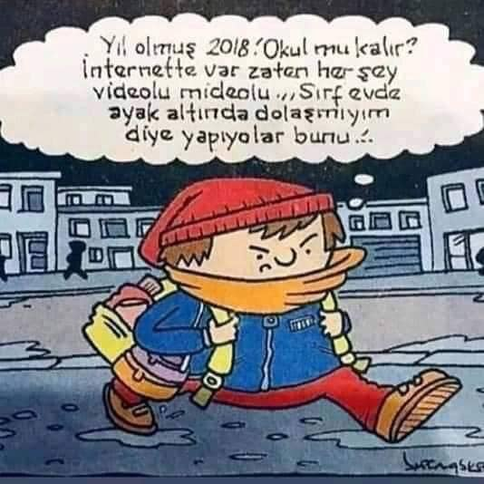
9. GİRİŞ
Eğitim ve gelişim ilişkisi
Eğitimin ihtiyaçlara göre değişmesi
Kaynak: https://www.haytaakademi.com/karikatur/galerisi

Slide 10
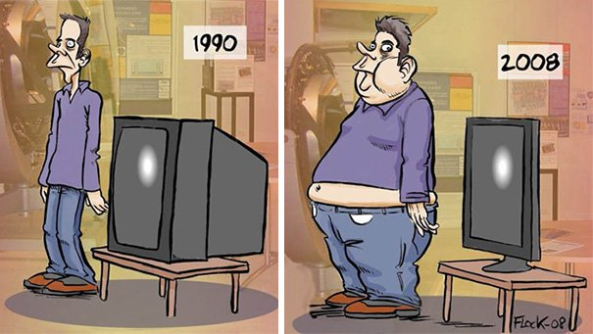
10. Giriş
teknolojik dönüşüm (elbete tartışmalı noktaları da var)
iş dünyasının ihtiyaçları
eğitim programları oluşturulmaktadır. Zamanımızdaki bu gelişmeler bireyler açısından
yeni birtakım beceriler

Slide 11
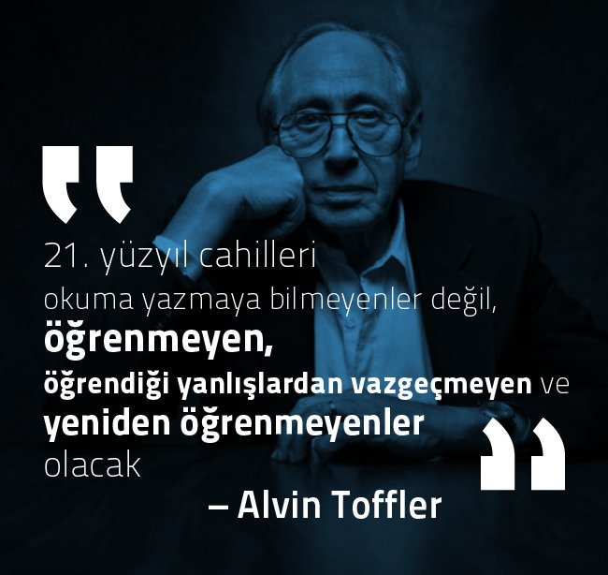
11
Alvin Toffler ise,
Eğitimi küresel eğilimlerden bağımsız görmek mümkün değildir.
Karşımıza 21. yüzyıl becerileri çıkmaktadır.
Eğitim anlayışındaki değişimin doğrudan hedefi öğrencilerdir.

Slide 12
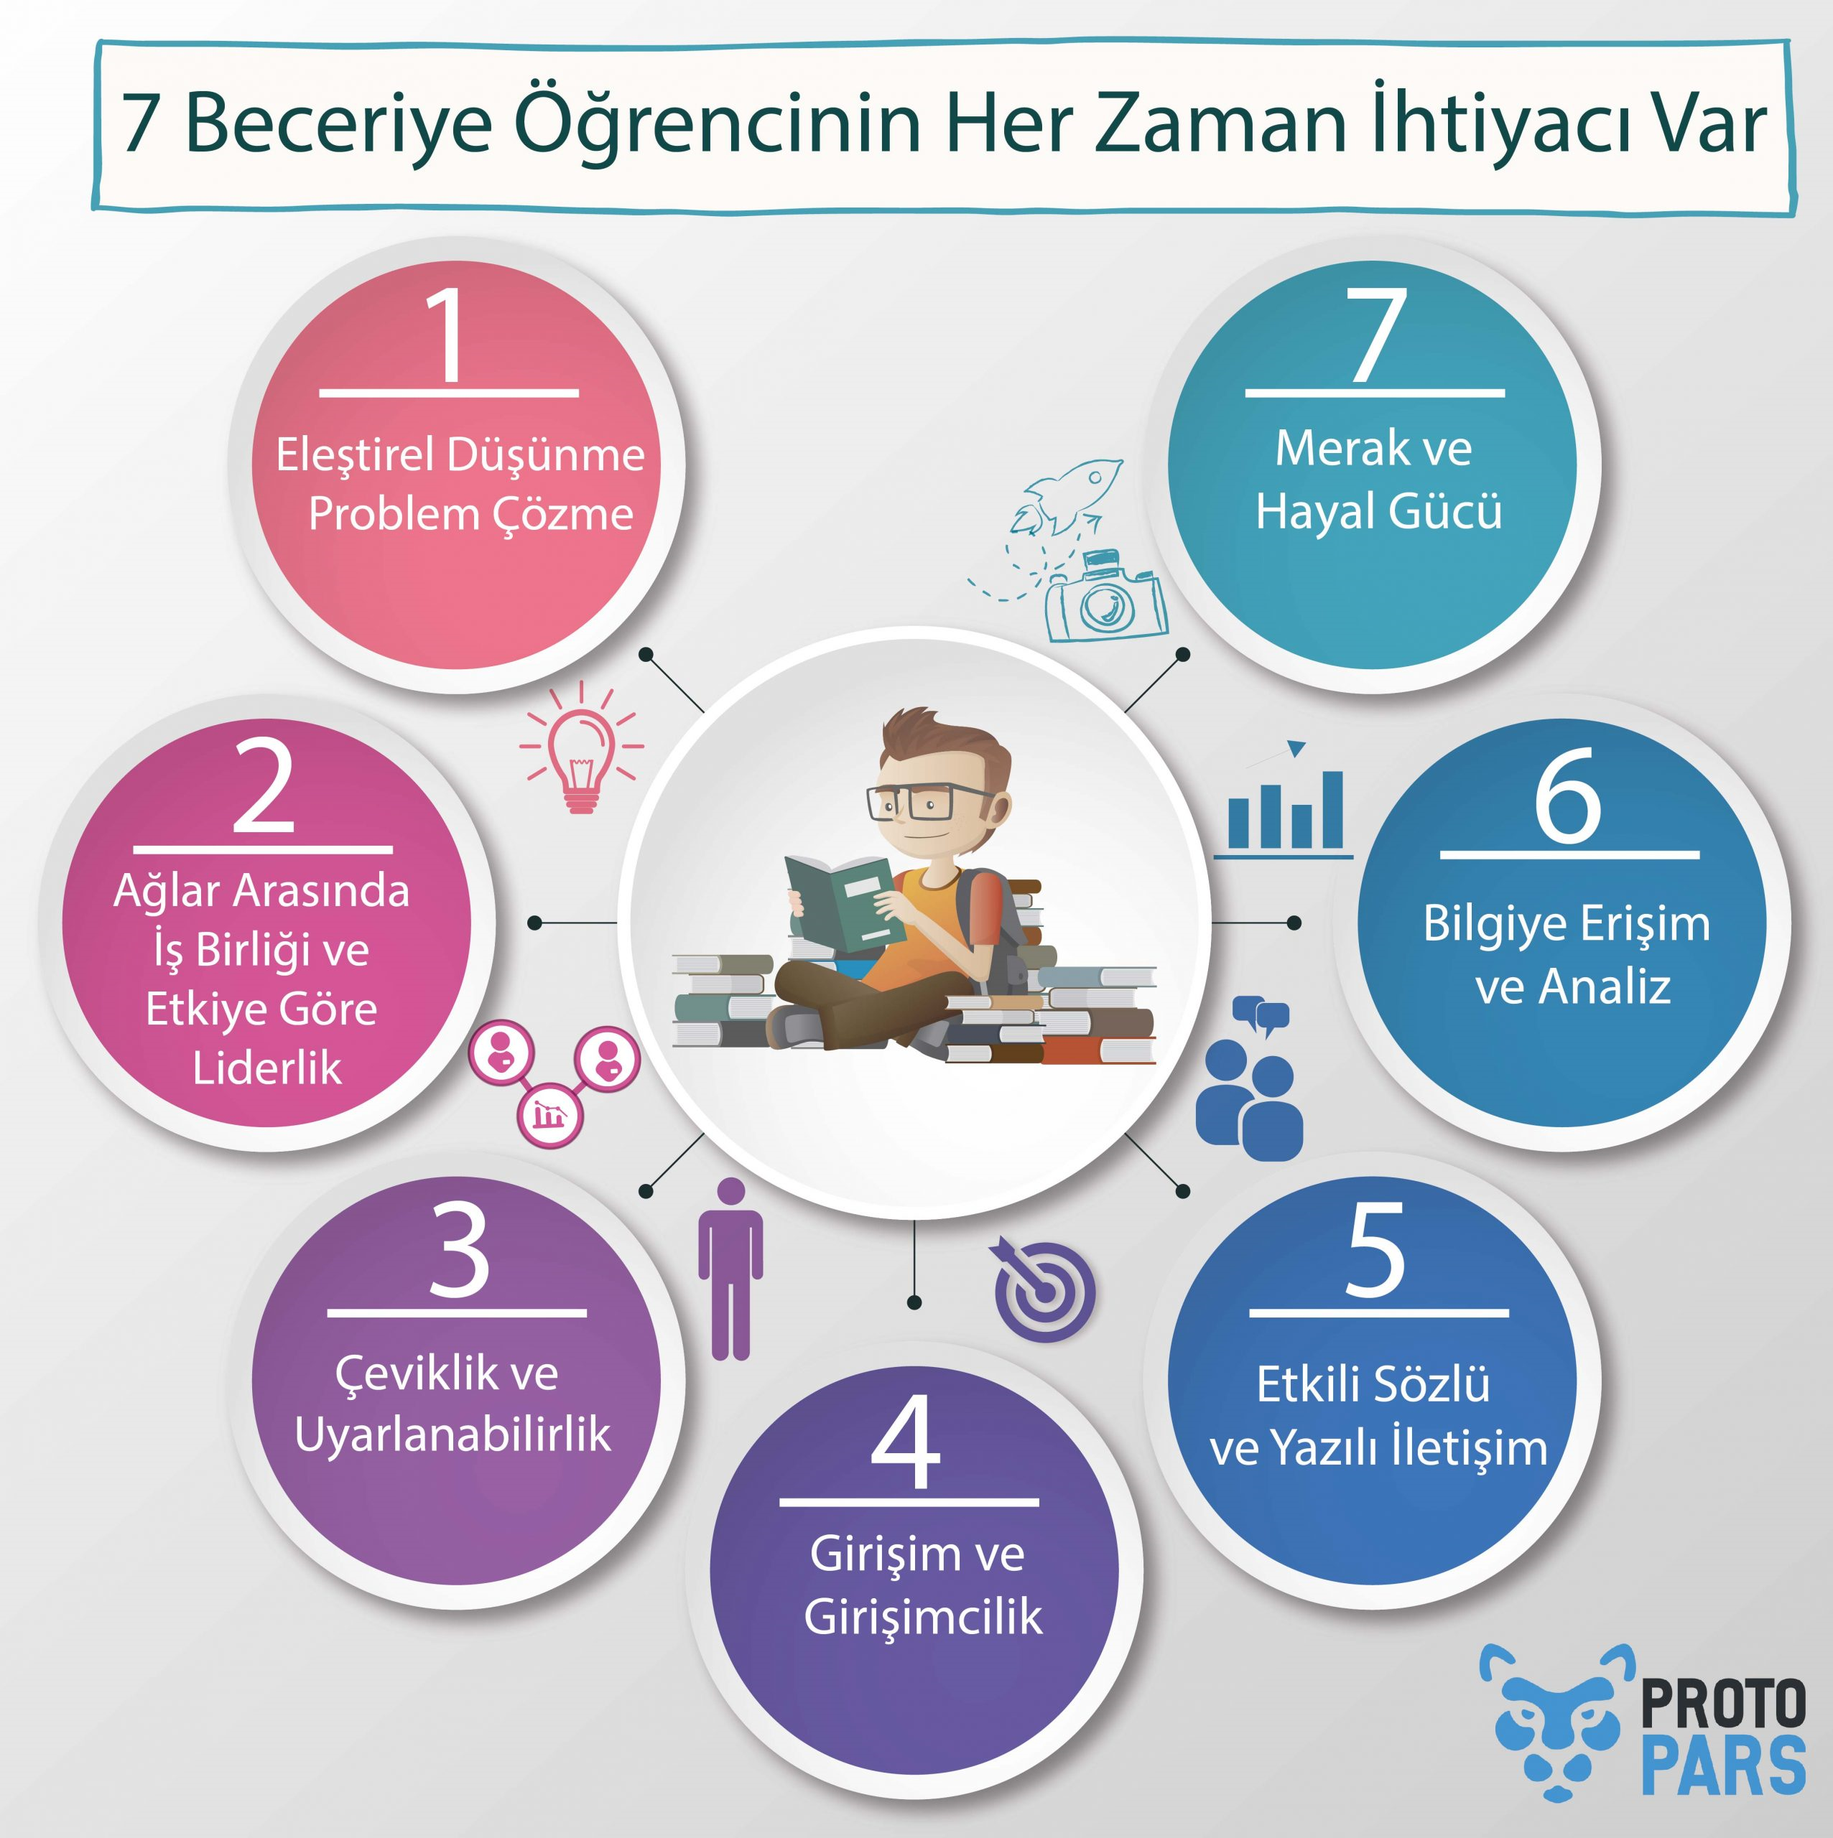
12. Entelektüel öğrenci
21. yüzyılda öğrenci,
“entelektüel öğrenci” modeline dönüşmelidir.

Slide 13
13. 21. yy. öğrenci özellikleri
MEB, 21. Yüzyıl öğrenci profilini ortaya koymak için çok boyutlu ve katılımcıyla bir araştırma gerçekleştirmiştir.
21. Yüzyıl Öğrenci Özellikleri
1. Öğrenciler tasarım yapabilmeli
2. Sorun çözümü için hayal edebilmeli
3. Teknoloji kullanabilmeli
4. Mobil- Öğrenme yeteneği
5. Bilgiye hızla ulaşabilmeli
6. Aynı anda birkaç işi yapabilme becerisi kazanmalı
7. Yüksek seviyede öğrenme yeteneğiyle donanmalı
8. Grup halinde öğrenebilmeli
9. “İlgi, yetenek, deneyim ve gerçek dünyaya” duyarlı olmalıdırlar
10. Farklı okuryazarlık yeteneği (medya, bilgi iletişim teknolojisi)
11. Kendini değerlendirebilmeli
12. Temel ahlaki değerlere sahip olmalı
13. Çok kültürlü ortamda farklılıkları anlayabilmeli, birlikte yaşama becerilerine sahip olmalı

Slide 14
14. 21. yy öğrenci özellikleri
14. Hoşgörüyü içselleştirebilmeli
15. Öğreneceklerini belirlemede etkin olmalıdır
16. Kendilerini etkileyebilecek kararlara aktif katkı sağlayabilmeli; kriterlerin belirlenmesinde etkin olmalı
17. Sorunları teşhis edebilmeli ve tanımlama yapabilmeli
18. Ürün ve sürece odaklanabilmeli
19. Problem temelli öğrenmeyi gerçekleştirebilmeli
20. Disiplinler arası öğrenebilmeli
21. Çevresiyle (doğal ve kültürel) uyumlu olabilmeli
22. Geçmişi anlayabilmeli ve yorumlayabilmeli
23. Gelecek hakkında düşünmeli, geleceğini belirlemede etkin olmalı
24. Geniş ölçekli projeler gerçekleştirmeli, rol almalı

Slide 15
15. 21. yy. öğrenci özellikleri
25. Dünyayı bütün olarak kavramalı
26. Değerlerin farkına varmalı (çevre, hayat)
27. Etkileşim, iş birliği tartışma becerisi olmalı
28. Bilgiyi geliştirme ve üretme, aktarma becerisi olmalı
29. Etkin katılımcı yurttaş bilinci olmalı
30. Küresel eğilimleri görebilmeli
31. Riskleri görebilmeli risk alabilmeli
32. Toplumsal sorunlara duyarlı olmalı
33. Milli kültürünü tanımalı
34. Yaratıcı düşünebilmeli
35. Sorgulamalı

Slide 16
16. 21. yy. öğrenci özellikleri
36. Meraklı olmalı
37. Bilimsel araştırma yapabilmeli
38. Okuduğunu değerlendirebilmeli
39. Kendisini düzgün olarak ifade edebilmeli
40. Öz güveni yüksek bireyler olmalı
41. Dil becerileri kazanmalı
42. Düzgün soru sorabilmeli
43. Bilginin değerini anlamalı
44. Yorumlayabilmeli
45. Öğrenmeyi öğrenebilmeli
46. Bedenini tanımalı ve sağlıklı yaşam becerileri kazanmalı
47. Spor kültürü kazanmalı
48. Estetik duygusu ve beğenisi gelişmeli
49. Spor yapabilmeli
50. Sanatla (müzik, resim ve benzeri) uğraşmalı

Slide 17
17. 21. yy. Becerileri
21. yüzyıl becerilerinin belirlenmesinde; American Association of School Librarians, National Education Association gibi derneklerin ve Lego, Microsoft, Pearson, ETS, İntel, HP, Dell, Apple, Crayola, Cisco gibi eğitim ile ilgili şirketlerin bulunduğu 32 üyeli bir “21 Yüzyıl Becerileri” ortak çalışma grubu 2010 yılında bir araya gelerek ayrıntılı bir araştırma ile “21. Yüzyıl Öğrenme Çerçevesi” belirlenmiştir (Department of Defense Education Activity-DODEA-, 2014).
21. yüzyıl öğrenme çerçevesi doğrultusunda P21(2009) tarafından belirlenen 21. yüzyıl becerileri, Tablo 1‟de görüldüğü gibi öğrenme ve yenilikçilik becerileri, yaşam ve kariyer becerileri ve bilgi, medya ve teknoloji becerileri olmak üzere üç ana tema ve her bir temanın altında farklı beceri grupları olarak belirlenmiştir (Kalemkuş ve Özek.; 2021, s. 879).

Slide 18
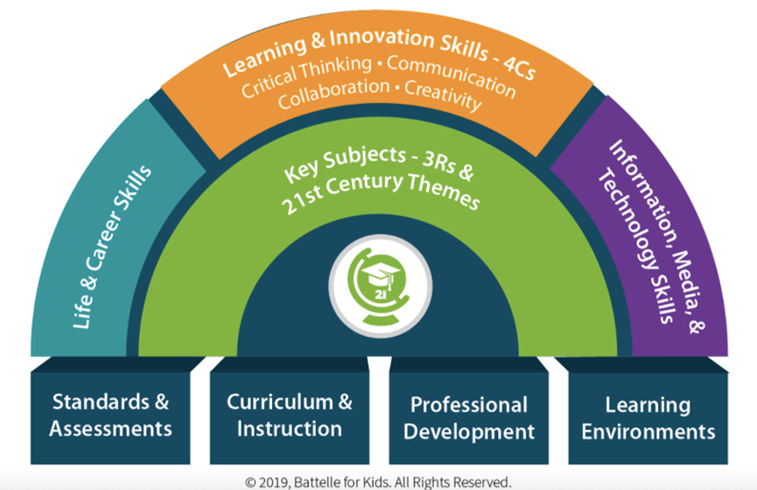
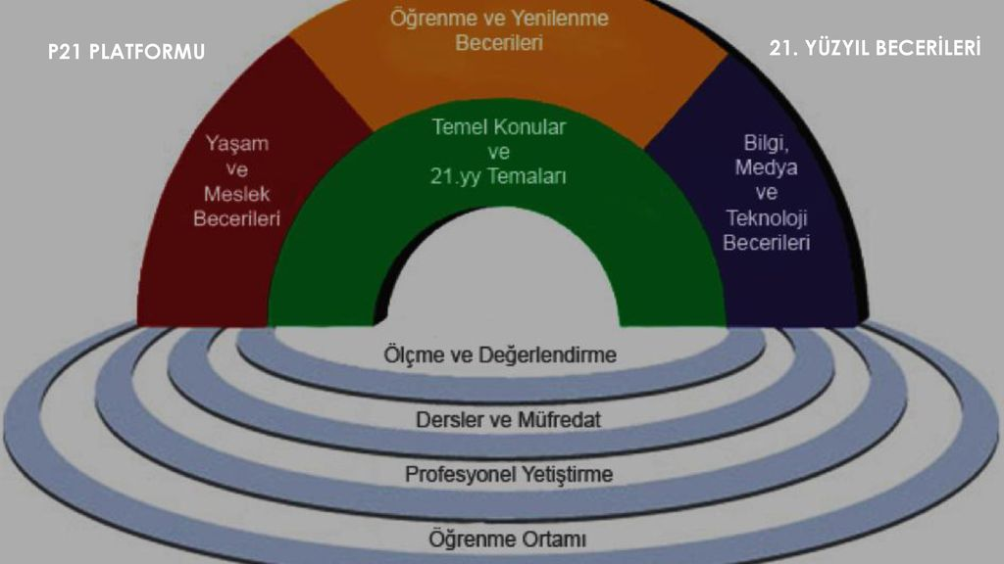
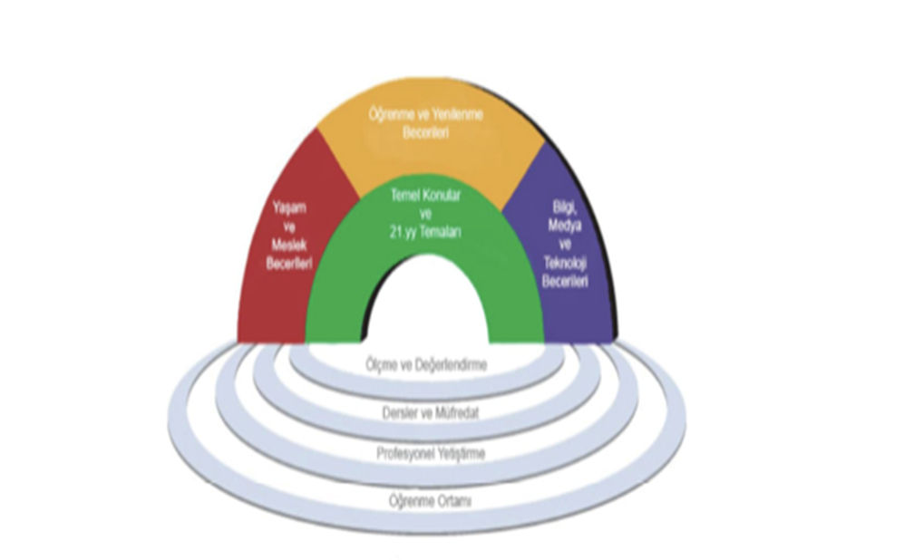
18. 21. yy. becerileri tablosu

Slide 19
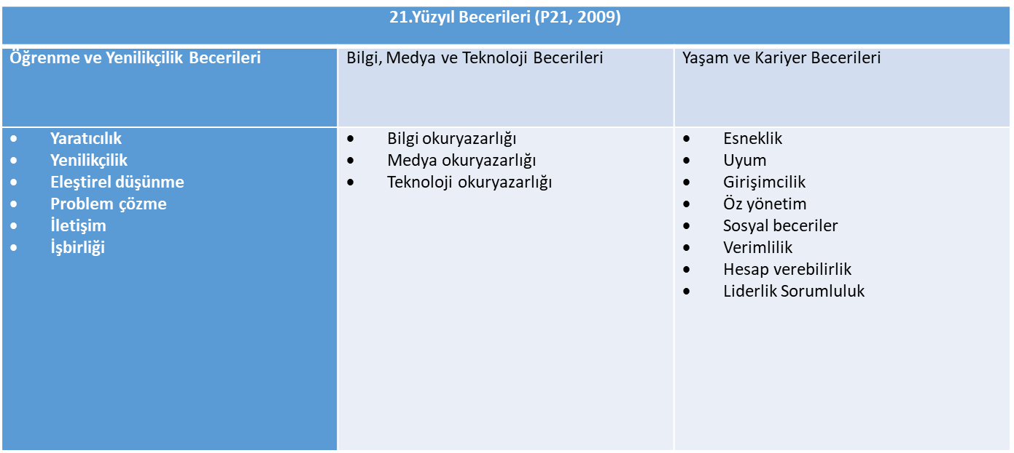
19. Tablo

Slide 20
20. soru
Çoktan seçmeli soru:
Aşağıdakilerden hangisi 21. yüzyıl becerilerinin alt basamaklarından biri değildir?
A. Girişimcilik
B. Medya okuryazarlığı
C. İletişim
D. Yaşam boyu öğrenme
E. Eleştirel düşünme
Doğru cevap D

Slide 21
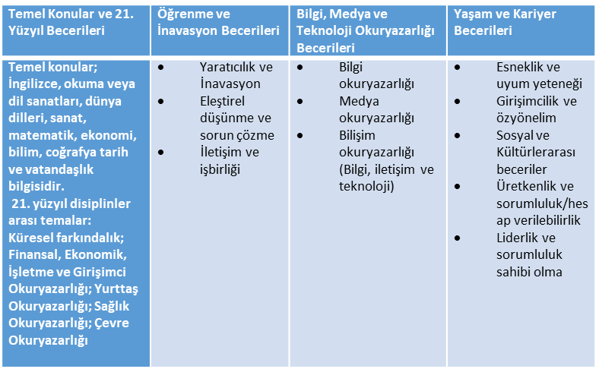
19. Tablo
21. Yüzyıl Becerilerinin Temel Konuları
İngilizce, Dil sanatları ve okuma becerisi, Dünya dilleri, Sanat, Matematik, Ekonomi, Bilim, Coğrafya-tarih
21. Yüzyıl Disiplinlerarası Temalar

Slide 22
22. 1. Öğrenme ve Yenilikçilik Becerileri
Yaratıcılık,
yenilikçilik,
eleştirel düşünme,
problem çözme,
iletişim ve
işbirliği becerileri
Kapsamı; bilgi ve beceri ile yenilenme ve öğrenmeyi öğrenme olarak iki kategori şeklindedir.
21. yüzyıl bireylerinin bilgiye ulaşma,
bilgiyi yapılandırma, yenilikleri takip ederek performanslarını ortaya koyabilme

Slide 23
23. 2. Bilgi, Medya ve Teknoloji Becerileri
Bilgi okuryazarlığı,
medya okuryazarlığı ve
teknoloji okuryazarlığı
becerilerini kapsar.
bilgiyi merak etme,
medyayı akıcı kullanma,
teknoloji ile kurgulanmış öğrenme becerileri

Slide 24
24. 3. Yaşam ve Kariyer Becerileri
Esneklik,
uyum,
girişimcilik,
öz yönetim,
sosyal beceriler,
verimlilik,
hesap verebilirlik ve
liderlik becerileri

Slide 25
25. P 21
P21 tarafından öğrenciler açısından uzmanlaşma gerektiren beceriler ise
“21. Yüzyıl öğrenci çıktıları” başlığı ile yayımlanmıştır. Orijinal metnin çevirisi aşağıda
paylaşılmıştır: (http://static.battelleforkids.org/documents/p21/P21_Framework_DefinitionsBFK.pdf )
2. ÖĞRENME VE YENİLİK BECERİLERİ
Yaratıcılığa, eleştirel düşünmeye odaklanan öğrencileri geleceğe hazırlamak için …
2.1. Yaratıcılık ve Yenilik
Yaratıcı düşün
• Çok çeşitli fikir yaratma teknikleri kullanın (beyin fırtınası gibi)
• Yeni ve değerli fikirler yaratın.
• Yaratıcı çabaları geliştirmek ve en üst düzeye çıkarmak için kendi fikirlerinizi
detaylandırın, iyileştirin, analiz edin ve değerlendirin.

Slide 26
26. Öğrenme ve Yenilik Becerileri
Başkalarıyla yaratıcı çalışma
• Yeni fikirler geliştirin, uygulayın …
• Yeni bakış açılarına açık ve duyarlı olun…
• Çalışmada özgünlük ve yaratıcılık sergileyin …
• Başarısızlığı bir öğrenme fırsatı olarak görün…;
Yenilikleri uygulayın

Slide 27
27. Öğrenme ve Yenilik Becerileri
2.2. Eleştirel Düşünme ve Problem Çözme
Neden etkili
• Duruma uygun akıl yürütme türlerini (tümevarım, tümdengelim, vb.) kullanın.
• Sistematik düşünün...
• Analiz edin…
• Yargılama ve karar verme becerilerinizi geliştirin.
• Bilgi ve argümanlar arasında sentez yapın ve bağlantılar kurun.
• Bilgileri yorumlayın ve analize dayalı sonuçlar çıkarın.
• Öğrenme deneyimleri …
Problemleri çözmek
• çözmeyi deneyin.
• soruları belirleyin ve sorun.

Slide 28
28. Öğrenme ve Yenilik Becerileri
2.3. İletişim ve İşbirliği
Açık iletişim
• Çeşitli dillerde iletişim becerilerini kullan…
• Anlamı deşifre etmek için etkili bir şekilde dinleyin…
• İletişimi çeşitli amaçlar için kullanın (örn. bilgilendirmek, talimat vermek, motive etmek ve ikna etmek)
• Birden fazla medya ve teknoloji aracını kullanın ….
• Farklı ortamlarda (çok dilli dahil) etkili iletişim kurun.
• Başkalarıyla işbirliği yapın.
• Farklı ekiplerle çalışın…
• Ortak bir hedefe ulaşmak için esnek ve istekli olun.
• Sorumluluk alın…

Slide 29
29. Bilgi, Medya ve Teknoloji Becerileri
21. yüzyıldaki insanlar, teknoloji ve medya odaklı bir ortamda yaşamaktadır:
1) bol miktarda bilgiye erişim,
2) teknoloji araçlarındaki hızlı değişiklikler ve
3) işbirliği yapma.
3.1. Bilgi Okuryazarlığı
Bilgilere erişim ve değerlendirme
• Bilgiye verimli (zaman) ve etkili (kaynaklar) erişin.
• Bilgileri eleştirel ve yetkin bir şekilde değerlendirin.
Kullanım ve yönetim bilgileri
• Sorunlar için bilgileri doğru ve yaratıcı bir şekilde kullanın.
• Çok çeşitli kaynaklardan gelen bilgi akışını yönetin.
• Bilgiye erişim …

Slide 30
30. 3.2. Medya Okuryazarlığı
3.2. Medya Okur Yazarlığı
Analiz ortamı
• Medya mesajları …
• Bireylerin mesajları …
• Medyaya erişim ve medya kullanımı …
Medya ürünleri oluştur
• En uygun medya oluşturma araçları …
• Farklı, çok kültürlü ortamlarda en uygun ifadeler ve yorumlar …

Slide 31
31. 3.3. BİT (Bilgi, İletişim ve Teknoloji) Okuryazarlığı
3.3. BİT (Bilgi, İletişim ve Teknoloji) Okuryazarlığı
Teknolojiyi etkin bir şekilde uygulayın
• Bilgiyi araştırmak, düzenlemek, değerlendirmek ve iletmek için teknolojiyi bir araç olarak kullanın.
• Dijital teknolojileri (bilgisayarlar, PDA'lar, medya oynatıcılar, GPS, vb.), iletişim/ağ araçları ve sosyal medyayı kullanın.
• Bilgi teknolojilerinin erişimini ve kullanımını çevreleyen etik/yasal konulara ilişkin temel bir anlayışa sahip olun.

Slide 32
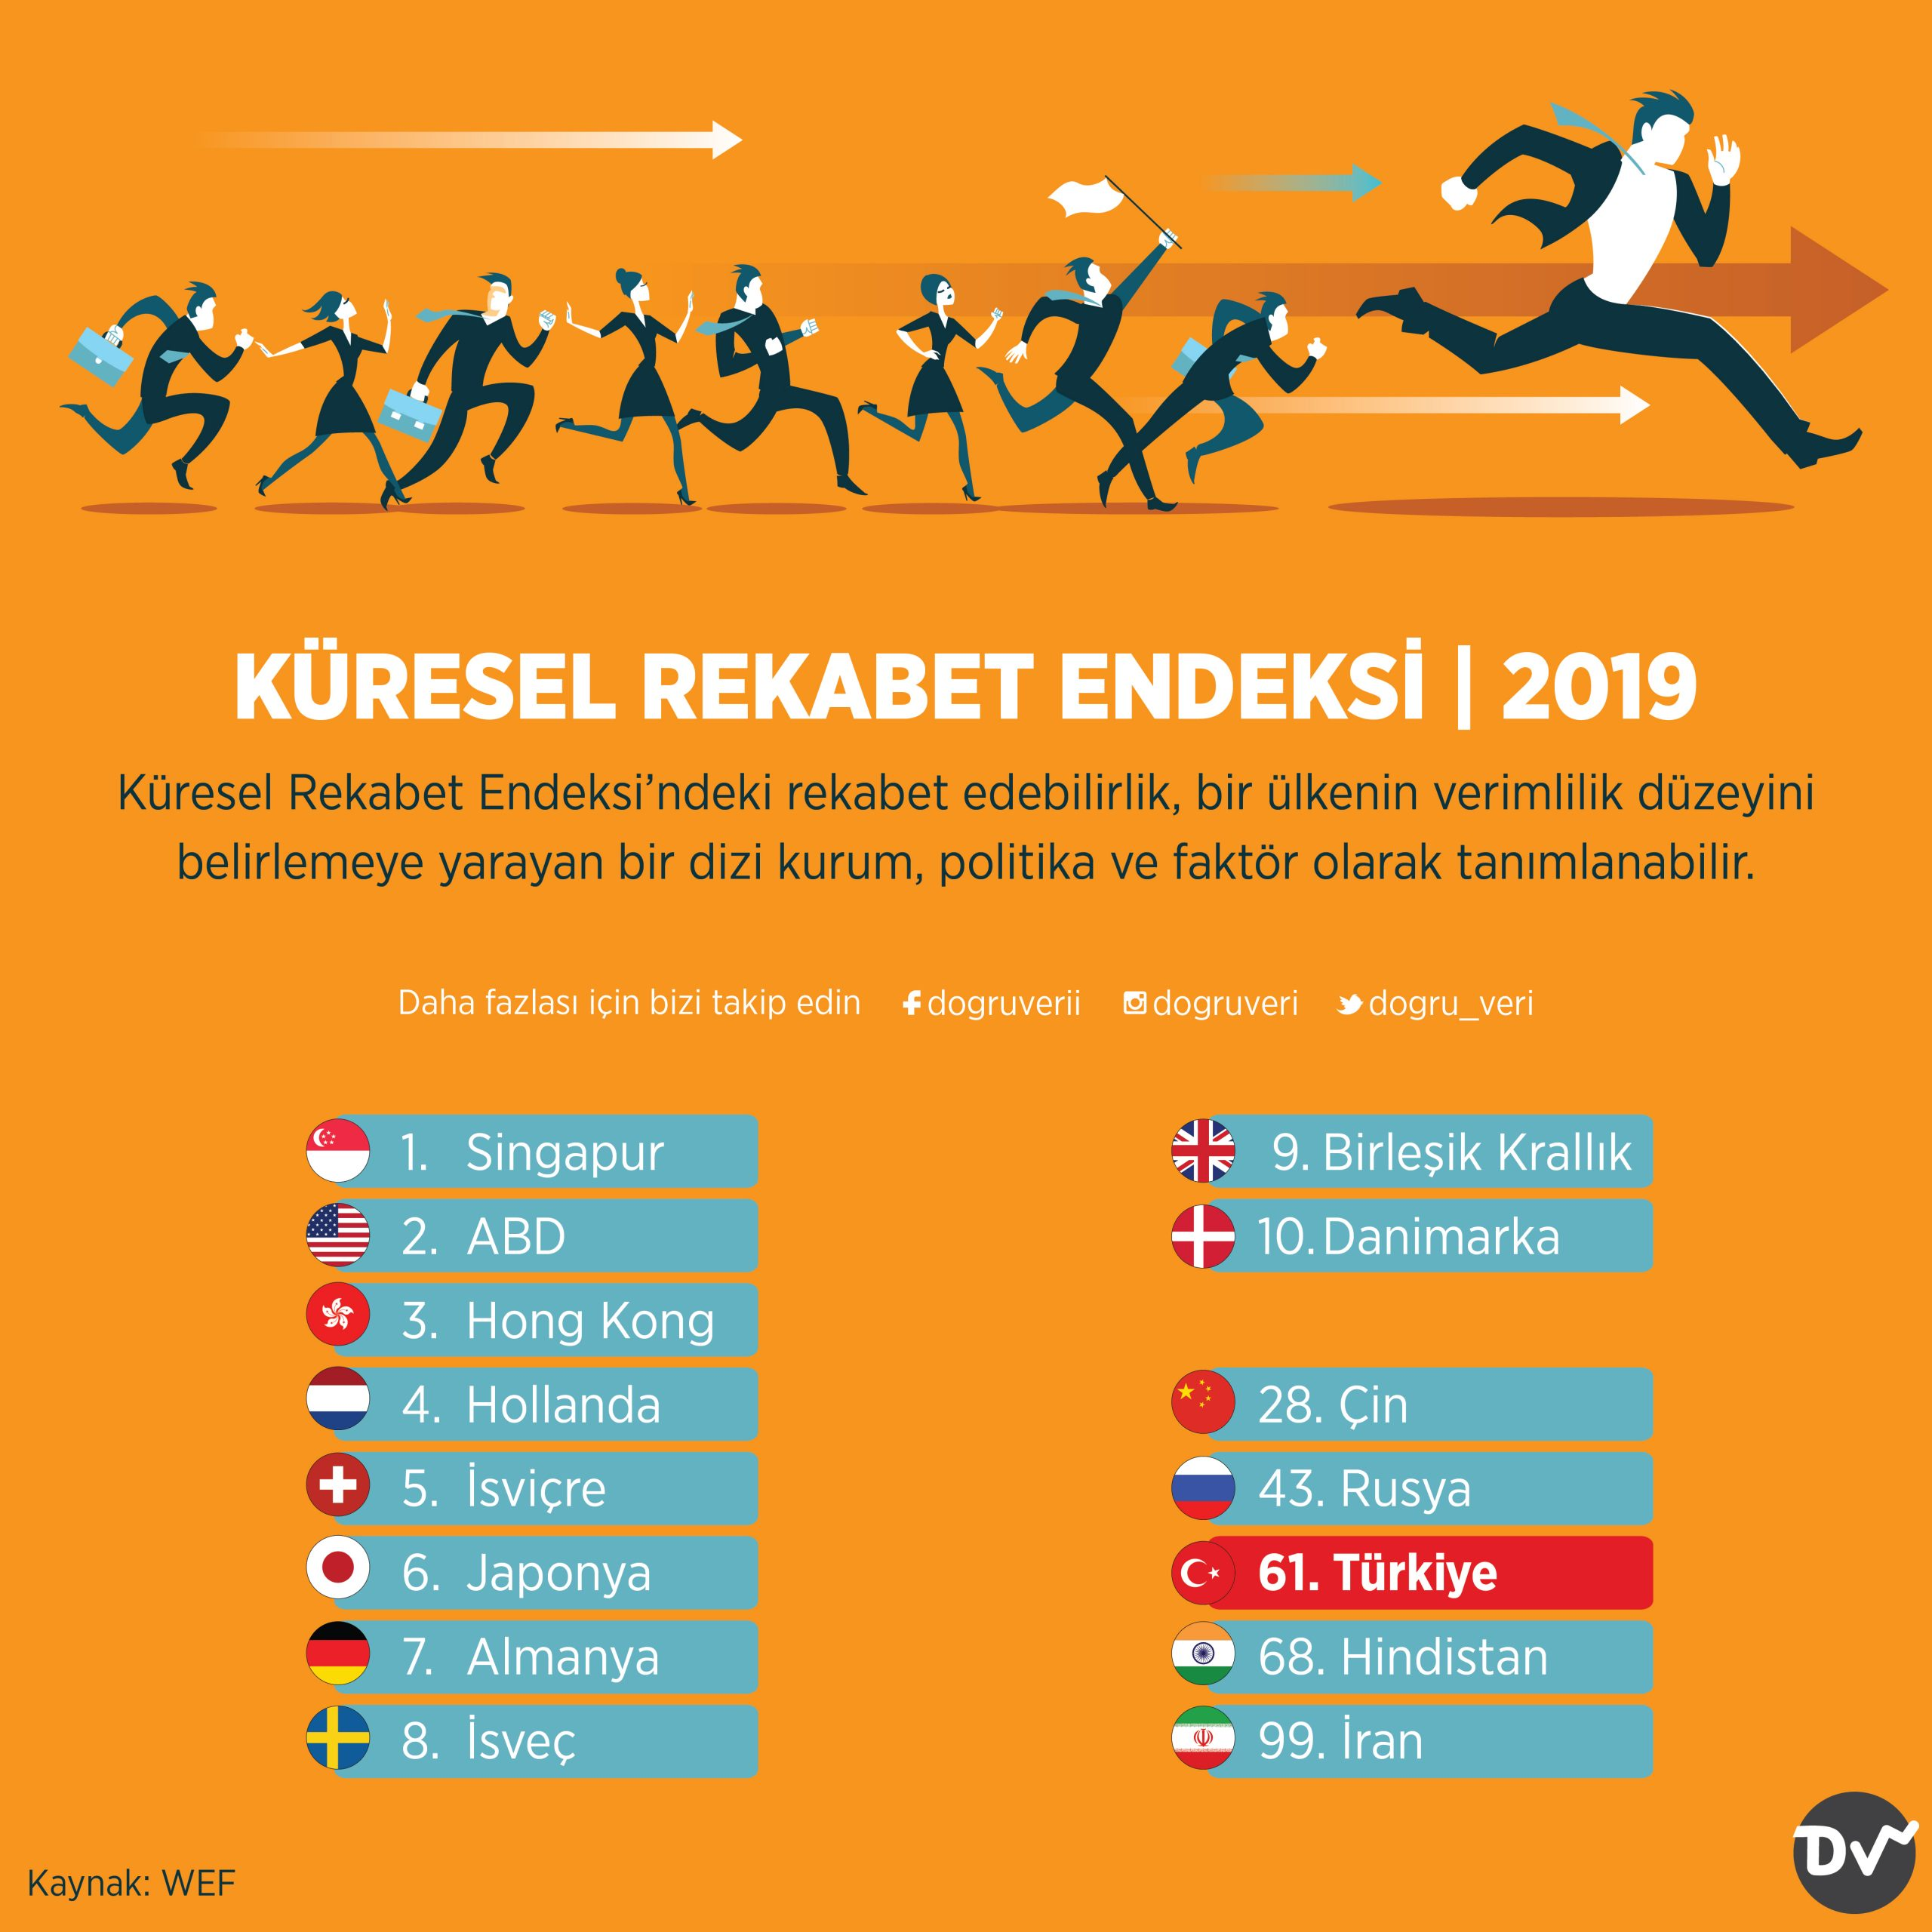
32. YAŞAM VE KARİYER BECERİLERİ
4. YAŞAM VE KARİYER BECERİLERİ
Günümüz yaşamı ve çalışma ortamları
Küresel rekabet…

Slide 33
33. YAŞAM VE KARİYER BECERİLERİ
4.1. Esneklik ve uyarlanabilirlik
Değişime uyum
• Çeşitli rollere, iş sorumluluklarına … uyum sağlayın.
• Belirsizlik … ortamında etkin bir şekilde çalışın.
Esnek ol
• Geri bildirimi…
• Övgü, aksilik ve eleştiri …
• Çözüme ulaşmak için çeşitli görüşleri ve inançları anlayın...

Slide 34

34. YAŞAM VE KARİYER BECERİLERİ
4.2. Girişim ve Öz Yönelim
Hedefleri ve zamanı yönetin
Bağımsız çalışma
Uzmanlık

Slide 35
35. YAŞAM VE KARİYER BECERİLERİ
4.3. Sosyal ve Kültürlerarası Beceriler
Başkalarıyla etkili etkileşimler yapın
• Dinlemenin ve konuşmanın zamanını bilin…
• Saygın, profesyonel bir şekilde davranın.
Farklı ekiplerde etkin çalışma
• Kültürel farklılıklara saygı gösterin …
• Farklı fikir ve değerlere açık olun …
• Sosyal ve kültürel farklılıklardan yararlanın.

Slide 36
36. YAŞAM VE KARİYER BECERİLERİ
4.4. Verimlilik ve Hesap Verebilirlik
Projeleri yönet
• Engeller, rekabetçi durumlar ve baskılar karşısında hedefler belirleyin ve bunlara ulaşın.
• Amaçlanan sonuca ulaşmak için çalışmayı önceliklendirin, planlayın ve yönetin.

Slide 37
37. SONUÇ
21. yüzyıl için ortaya konan insan modeli …
Dünyadaki hızlı küreselleşme...
Takımlar oluşturarak, sorumluluk ve inisiyatif alarak, teknolojiyi etkin kullanarak bilişsel becerilerini kullanmaları beklenmektedir.
yeni becerilere sahip olmak ve var olan becerilerini daha etkin kullanmak
Bireylerin kendi kişisel gelişimlerine odaklanması
Üniversite eğitimi hem iş dünyasının ihtiyaçlarını dikkate almalı, hem de bireylerin gelişim süreçlerine katkı sunabilmelidir.
Üniversitelere bu alanda önemli sorumluluklar düşmektedir.

Slide 38
Video ve kaynak önerileri
21. yy becerileri ölçeği (Bu becerilere ne kadar sahipsiniz): file:///Users/huseyin/Desktop/o%CC%88lc%CC%A7ek%20cok-boyutlu-21-yuzyil-becerileri-olcegi-gecerlik-ve-guvenirlik-calismasi-multidimensional-21th_0.pdf
https://www.youtube.com/watch?v=OKBKb7Eg-cc (21.yy. becerileri- Prof. Dr. Mehmet Kesim)
https://www.youtube.com/watch?v=atay9Q79My0 (21. yy. Becerileri- Prof. Dr. Kerem Alkin)
https://www.youtube.com/watch?v=nm-mMz5ptik Khan Academy 21. yy. Becerileri
https://www.youtube.com/watch?v=RWvllvRbgr8 Ted Talks
KAYNAKÇA
Zeynep Duygu Yeniay Üsküplü. (2019). Eğitim Sosyolojisi Açısından 21. Yüzyıl Becerileri Türkiye’de Çocuk Üniversiteleri modeli. İstanbul Üniversitesi Sosyal Bilimler Enstitüsü Yayımlanmamış Doktora Tezi
Griffin, P. ve Care, E. (Eds.). (2014). Assessment and teaching of 21st century skills: Methods and approach. Springer.
Yurtseven, M. (2015). Bilgi Toplumu Olma Yolunda Kütüphane ve Sivil Toplum Kuruluşu Etkileşimi: Türk Kütüphaneciler Derneği Örneği (TKD). (Yayımlanmamış yüksek lisans tezi).
Marmara Üniversitesi Türkiyat Araştırmaları Enstitüsü, İstanbul.

Slide 39
Video ve kaynak önerileri
Elverdi, S. (2011). Bilgi Toplumu Sürecinde Erciyes Üniversitesi İ.İ.B.F. Kütüphanesi: Uluslararası Bir Karşılaştırma. (Yayımlanmamış yüksek lisans tezi). Erciyes Üniversitesi Sosyal Bilimler Enstitüsü, Kayseri.
Silva, E. (2009) Measuring skills for 21st-century learning. Phi Delta Kappa. 90(9), 630-634.
Milli Eğitim Bakanlığı (2005). İlköğretim 1.-5. sınıf Türkçe Programı. Son değişikliklerle ilköğretim programı içinde (s.75-299). Ankara: Anı Yayıncılık.
Milli Eğitim Bakanlığı (2018). Türkçe Dersi (1-8. Sınıflar) Öğretim Programı. Ankara: Milli Eğitim Bakanlığı.
Milli Eğitim Bakanlığı (2018). Türkçe Dersi (1-8. Sınıflar) Öğretim Programı. Ankara: Milli Eğitim Bakanlığı.

Slide 40
Video ve kaynak önerileri
Atilla Dilekçi, 21. Yüzyil Becerilerine Göre Tasarlanan Öğretim Etkinliklerinin Eleştirel ve Yaratıcı Düşünme Becerilerini Geliştirmeye Etkisi. Bolu Abant İzzet Baysal Üniversitesi, Lisansüstü Eğitim Enstitüsü, Türkçe ve Sosyal Bilimler Eğitimi, Türkçe Bilim Dalı, 2021.
Pedro, F. (2006). The new millennium learners: Challenging our views on ICT and learning OECD- CERI.14.07.2018 tarihinde http://www.oecd.org/dataoecd/1/1/38358359.pdf, sitesinden alınmıştır.
Kalemkuş, F. ve Bulut Özek, M. (2021). 21. yüzyıl becerileri konusunda araştırma eğilimleri: 2000-2020 (ocak ayı). Manas Sosyal Araştırmalar Dergisi, 10(2), 878-900.
Wilmarth, S. (2010). Five socio-technology trends that change everything in learning and teaching. In H. Hayes ve J. Alexandria (Edt.). In curriculum 21: Essential education for a changing world içinde (ss. 80-96). VA: Association for Supervision and Curriculum Development.

Slide 41
Video ve kaynak önerileri
Zeynep Duygu Yeniay Üsküplü. (2019). Eğitim Sosyolojisi Açısından 21. Yüzyıl Becerileri Türkiye’de Çocuk Üniversiteleri modeli. İstanbul Üniversitesi Sosyal Bilimler Enstitüsü Yayımlanmamış Doktora Tezi
P21, “Our Vision and Mission”, (Çevrimiçi) http://www.p21.org/about-us/our-mission 28.07.2016
P21, “Our History”, (Çevrimiçi) http://www.p21.org/about-us/our-history 28.07.2016
P21, “P21 Members”, (Çevrimiçi) http://www.p21.org/members-states/member-organizations 28.07.2016
P21, “Overview of State Leadership Initiative”, (Çevrimiçi) http://www.p21.org/members-states/partner-states 28.07.2016

Slide 42

TEŞEKKÜRLER
Dr. Hüseyin GÖÇMENLER
huseyingocmenler@hacettepe.edu.tr

